Slide 1
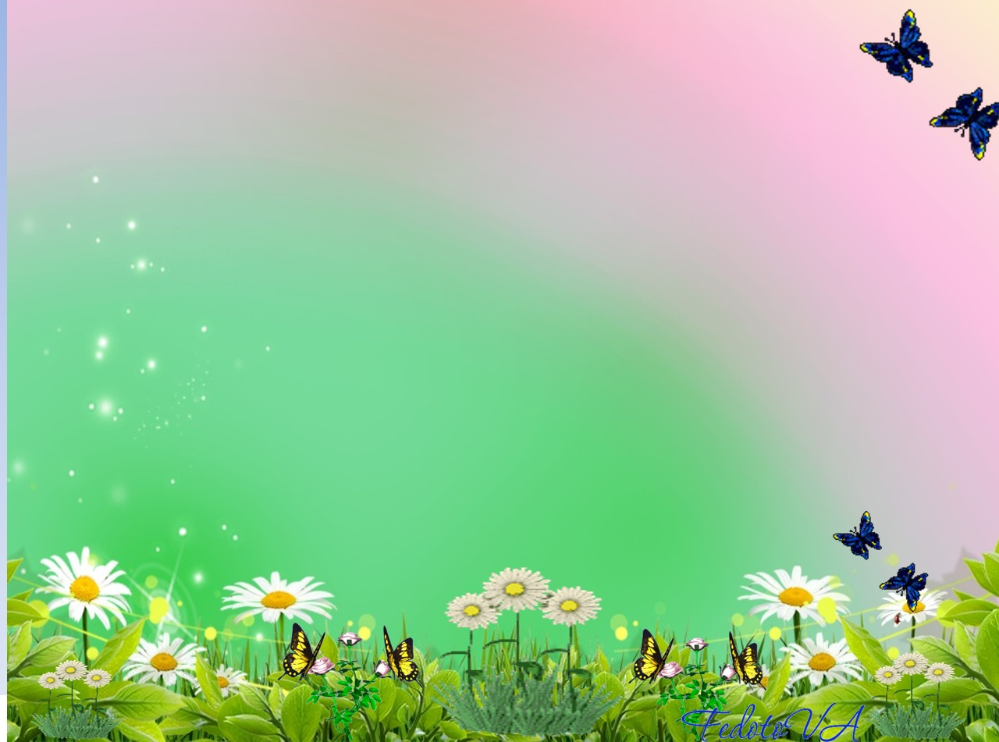


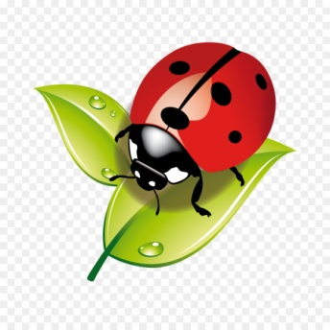
Насекомые
Подготовила:
Щебликова О.И.
Мытищи, 2020

Slide 2
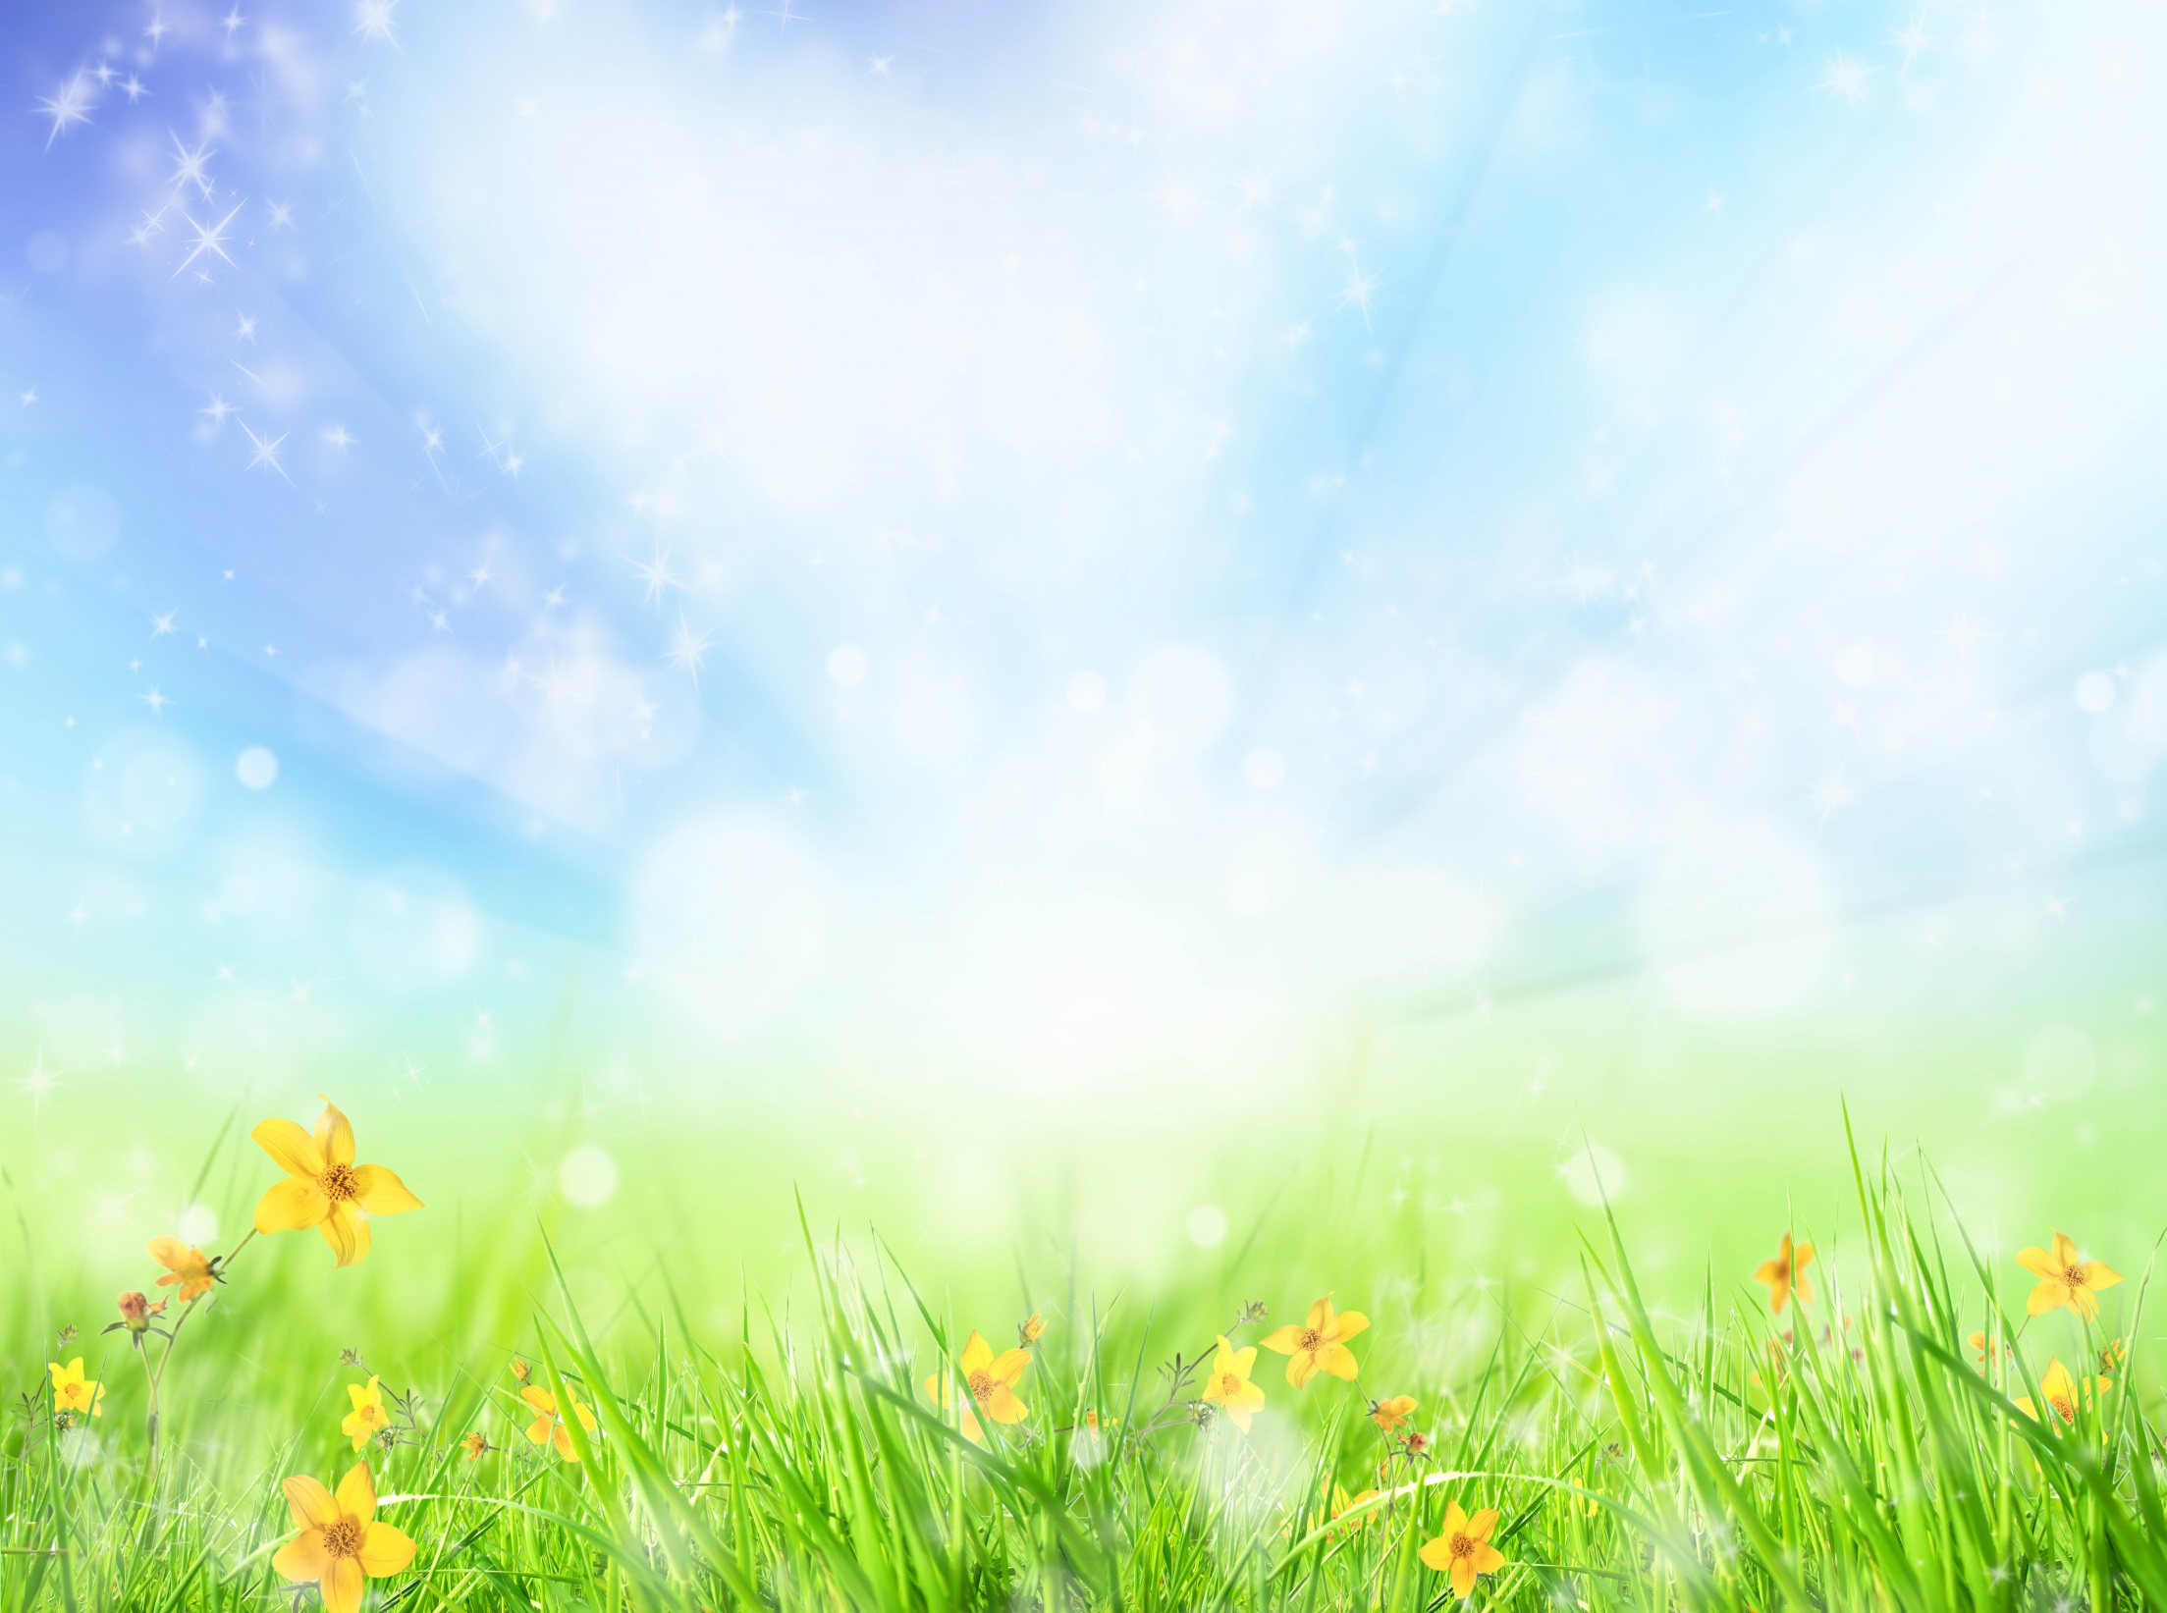
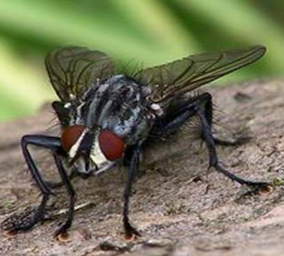
Муха.
Комнатная муха – назойливое жужжащее насекомое, особенно летом. На голове большие глаза бордового цвета. Цвет насекомого невзрачный – серый, брюшко желтое, на спине черные полосы. У неё три пары конечностей, короткие усики, которые улавливают запахи на больших расстояниях и, две пары прозрачных крыльев. Летает насекомое с помощью передних крыльев, задние крылышки (их называют жужжальца) удерживают лишь равновесие в полете. Взлетает с места, т.е. без разбега. По всему телу растут редкие волосики. Ротовой аппарат сосущего типа, она может питаться только жидкой пищей через хобот.
Без труда ползают по поверхностям вверх ногами и не падают, потому что на конечностях есть присоски. Она передвигается на двух коготках, которые находятся на нижней части стопы. А под коготками липучки–подушечки.
Мухи не кусают.

Slide 3
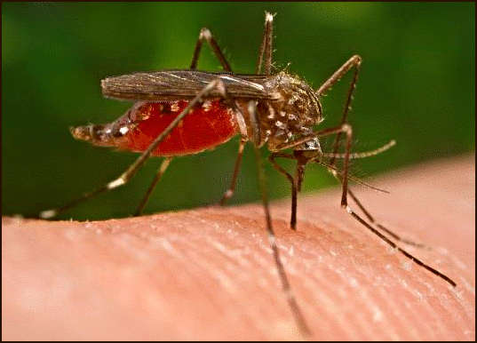
Комар.
Комар – насекомое серого цвета с двумя крыльями. Голову самцов украшают перистые усики, самок усики гладкие.
На голове у комара есть хоботок, которым он протыкает место укуса и пускает под кожу животного ядовитую слюну. Вот почему кожа после укуса зудит и чешется. Обычно активность комаров наступает вечером.
Людей кусают только самки-комары, самцы же пьют сладкий цветочный нектар и сок растений. Хоботок у них слишком тонкий, им нельзя проткнуть кожу. Многие думают, что комары пищат, но писк возникает из-за дребезжания комариных крылышек. Дрожанием крылышек они даже могут общаться друг с другом.

Slide 4
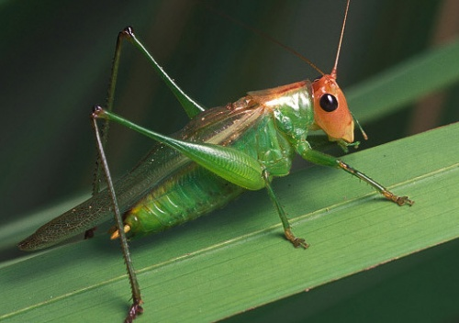
Кузнечик.
Это известное распространенное насекомое. Увидеть его можно на лугах, полях, в садах и парках, в лесистой местности и травянистых болотах. Голова сжата с боков и вытянута с верха вниз. Щетинко видные усики-антенны длинные и превышают длину тела самого кузнечика. Надкрылья выступают за брюшко, они длиннее его почти в два раза. Передние крылья узкие и плотные, а задние крылышки широкие и перепончатые. Когда насекомое сидит, то задние крылья убираются под передние.

Slide 5
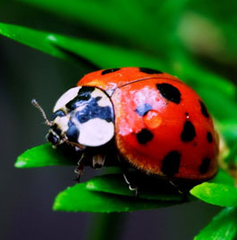
Божья коровка.
Божьи коровки яркие насекомые, которые распространены по всему земному шару. Основная еда божьих коровок. Сами божьи коровки не всем по вкусу, т.к. горьковатые, поэтому врагов у них мало. Да и сама яркая окраска насекомого предупреждает: не трогайте меня! Тело божьей коровки округлое и сильно выпуклое сверху, а внизу плоское. Спинка может быть разных цветов: красная, желтая, черная, синяя или голубая.
У некоторых божьих коровок есть точки, а у других полоски и даже орнаменты, которые напоминают буквы. На меленькой голове черные короткие усики. Три пары ног довольно длинные. В случае опасности, божья коровка выделяет пахучую желтую жидкость из сгибов ножек, а может схитрить и претвориться мертвой, поджав лапки.

Slide 6
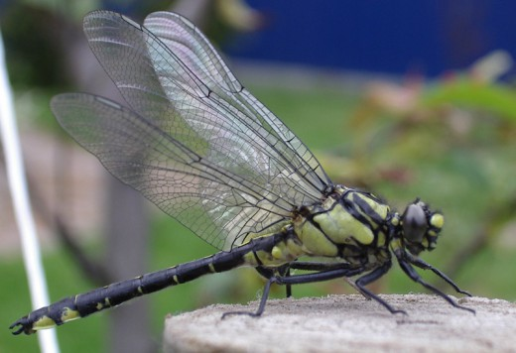
Стрекоза.
Стрекозы – одни из самых красивых насекомых. Их можно увидеть солнечным летним днем над водой. Они бывают разных цветов: синие, зеленые, черные….
У стрекозы четыре сетчатых крыла, это помогает ей быстро летать, а удлиненное словно руль тело направляет ее в полете. Ее большие глаза переливаются всеми цветами радуги! Они занимают почти всю голову .
Стрекоза прожорлива и постоянно охотится. Она питается мелкими насекомыми: комарами, жуками, мухами, мотыльками.

Slide 7
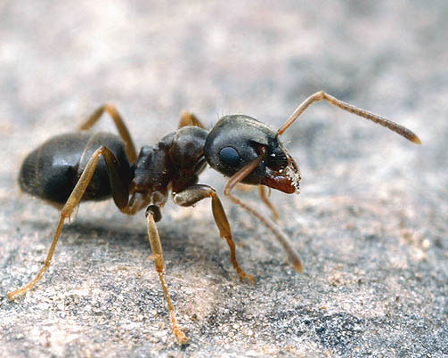
Муравей.
Муравьи относятся к общественным насекомым. Они живут семьями в больших муравейниках. Брюшко муравьев соединяется с грудью при помощи тонкого стебелька. Они имеют хорошо развитые верхние челюсти, которыми пользуются как для размельчения пищи, так и для защиты от врагов. У самок и рабочих муравьев есть жало и ядовитые железы, выделяющие муравьиную кислоту.
Основную массу семьи составляют рабочие особи. Они выполняют все необходимые работы в гнезде: строят и чистят его, добывают пищу, заботятся о потомстве, защищают гнездо от врагов.

Slide 8
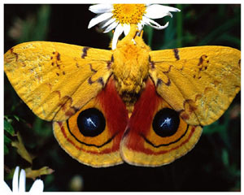
Бабочка.
Бабочки бывают разных цветов и оттенков. Даже названия у бабочек красивые: махаон, адмирал, лимонница… Очень многие ловят бабочек и коллекционируют их. Бабочек относят к чешуекрылым, потому что их крылья и тело покрыты мелкими чешуйками.
Бабочки – рекордсмены природы. По разнообразию окраски. Отличаются они и размерами. Бабочки сосут нектар и таким образом опыляют растения и питаются. А если время цветов еще не пришло, то они могут хлебнуть березового или кленового сока.

Slide 9
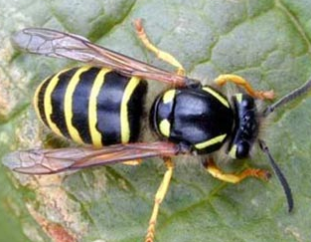
Оса.
Осы – близкие родственники пчел. Их брюшко расцвечено поперечными желтыми и черными полосами. У осы более стройное тело, чем у пчелы.
Осы – это жалящие насекомые. Они не оставляют жала в ране и могут жалить несколько раз подряд. Обычно осы жалят, защищая свои гнезда.

Slide 10
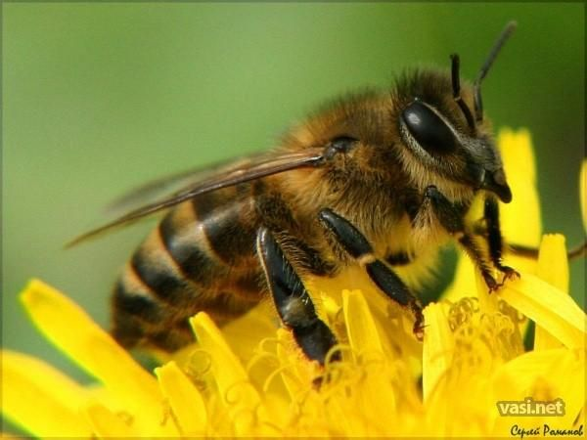
Пчела.
Пчелы – первые насекомые, от которых человек стал получать пользу. С глубокой древности пчел разводят для получения воска, меда, прополиса и других продуктов пчеловодства.
Пчелы живут большими семьями. Пчелиная семья состоит из рабочих пчел, трутней и матки.
Пчелы собирают нектар и пыльцу с растений и приносят их в гнездо; строят соты.
У каждой пчелы в задней части туловища находится жало. Когда пчела вонзает острие жала в кожу, его не так легко вынуть. После укуса пчела погибает: жало остается внутри жертвы, а без него пчела жить не может.

Slide 11
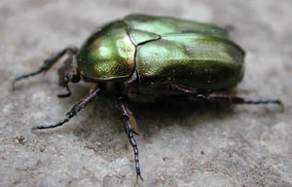
Майский жук
Майские жуки – крупные насекомые с большими широкими усиками.
Тело майского жука, как и у остальных насекомых, состоит из трех частей-отделов: голова, грудь и брюшко. У него нет внутреннего скелета, зато есть наружный – прочный панцирь.
Они живут в почве и наносят очень большой вред лесным насаждениям, потому что питаются корнями деревьев.

Slide 12
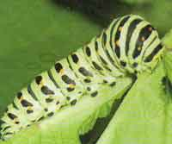
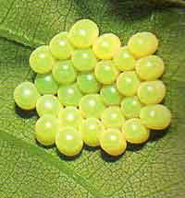
Жизненный цикл бабочек
Сначала бабочка
откладывает яички.
Из яичек появляются личинки — гусеницы. Они активно питаются, растут и накапливают вещества на следующие превращения. Гусеницы бабочек очень разнообразны по окраске и внешнему строению. Они имеют грызущий ротовой аппарат и, в большинстве, питаются листьями различных растений. Гусеницы быстро растут.

Slide 13
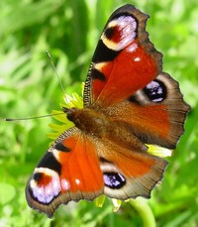
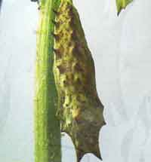
Затем гусеница превращается в куколку. Окраска и форма тела куколок бабочек не менее разнообразна, чем у гусениц. Куколки бабочек не питаются и не передвигаются, обычно они прикреплены к веткам, листьям, различным предметам либо свободно лежат на почве — среди опавших листьев и в почвенной подстилке.
Из куколки выводится бабочка. Взрослая бабочка.

Slide 14
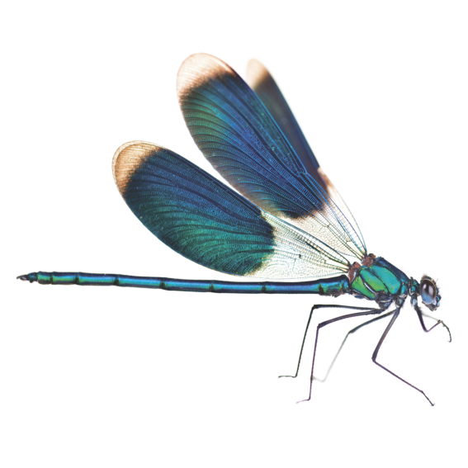
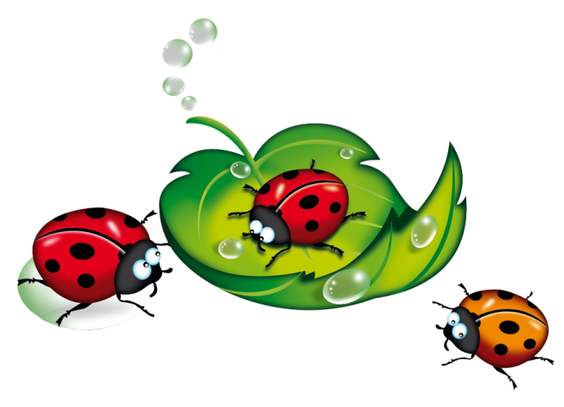
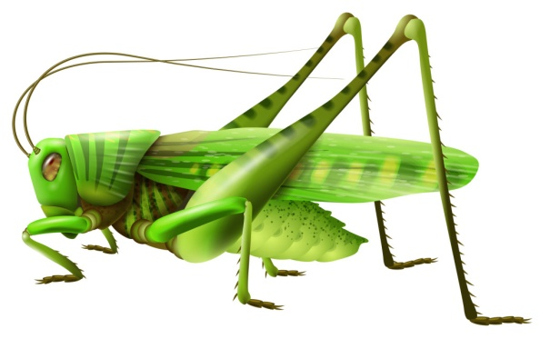
СПАСИБО ЗА ВНИМАНИЕ!

